Slide 1
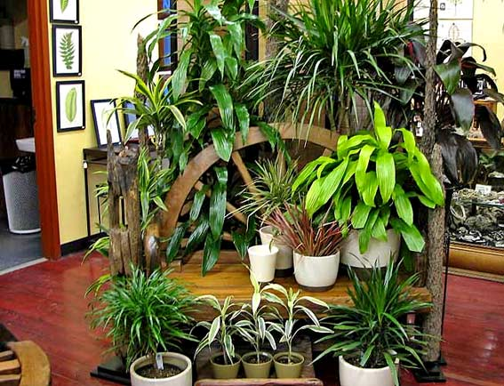
СПОСОБЫ РАЗМНОЖЕНИЯ КОМНАТНЫХ РАСТЕНИЙ
7 класс
Учитель Е.А. Евглевская

Slide 2
РАЗМНОЖЕНИЕ КОМНАТНЫХ РАСТЕНИЙ
семенами
вегетативное
детками
Делением корневища
отпрысками
черенками
стеблевыми
листовыми

Slide 3
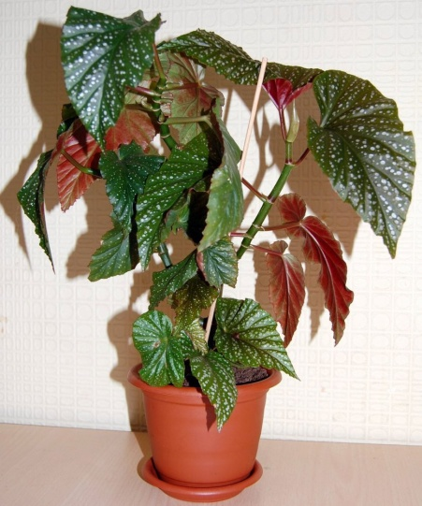
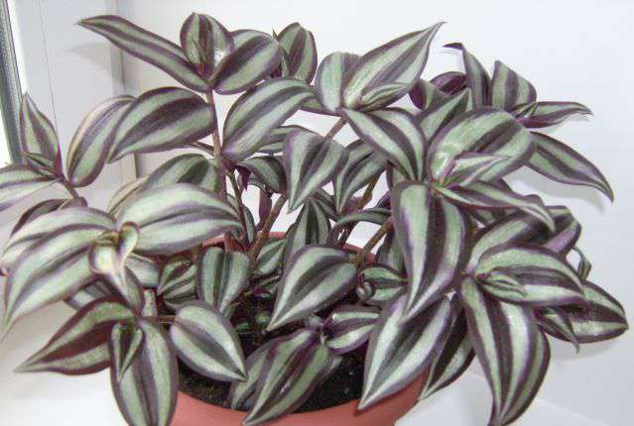
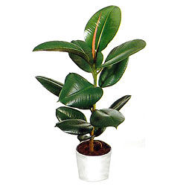
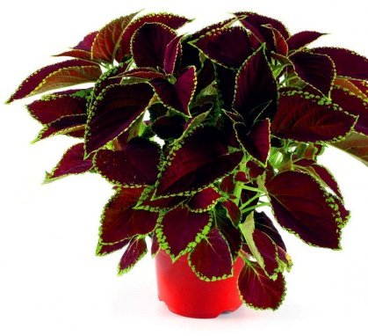
РАЗМНОЖЕНИЕ СТЕБЛЕВЫМИ ЧЕРЕНКАМИ ФИКУС КОЛЕУС
Зебрина
фикус
бегония
колеус

Slide 4
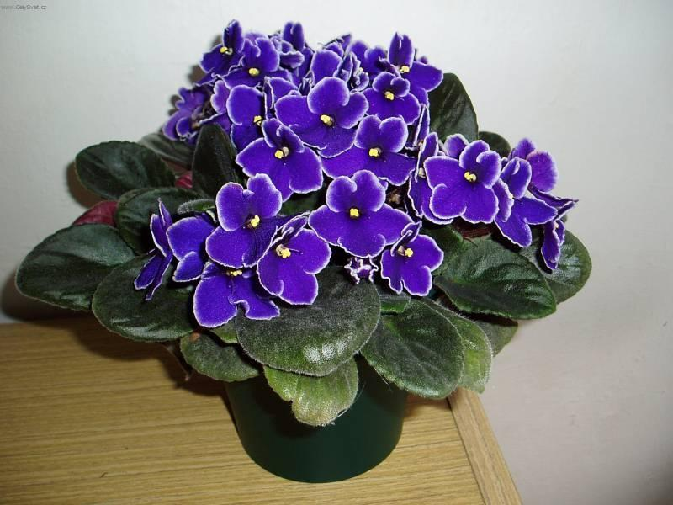
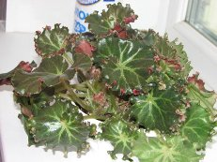
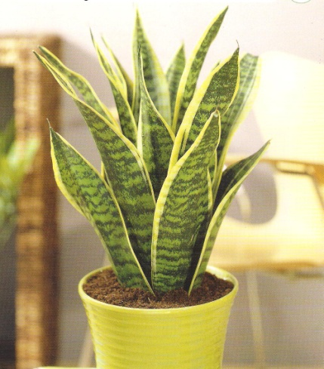
РАЗМНОЖЕНИЕ ЛИСТОВЫМИ ЧЕРЕНКАМИ
Фиалка
Сансевьера
бегония

Slide 5
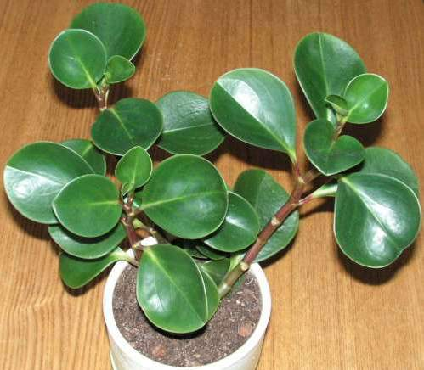
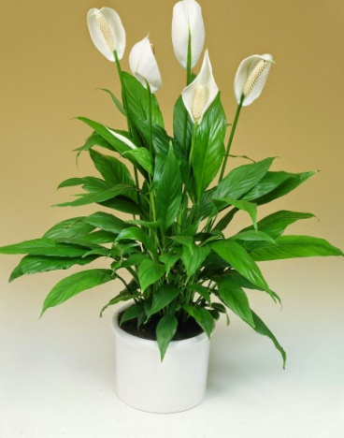
Размножение делением корневища
ПЕПЕРОМИЯ
СПАТИФИЛЛУМ

Slide 6
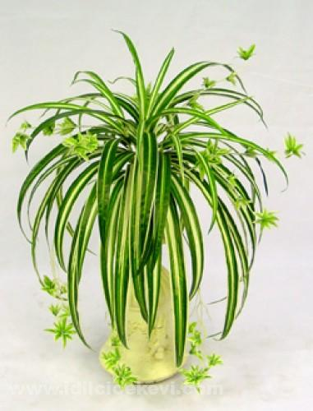
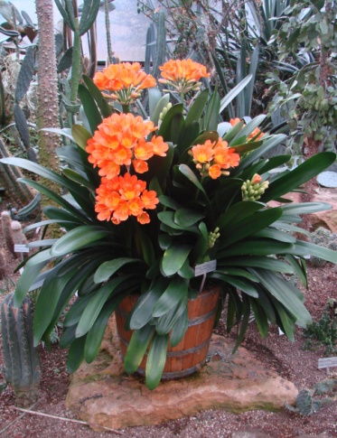
РАЗМНОЖЕНИЕ ОТПРЫСКАМИ ( КОРНЕВЫМИ И УСИКАМИ)
Хлорофитум
кливия

Slide 7
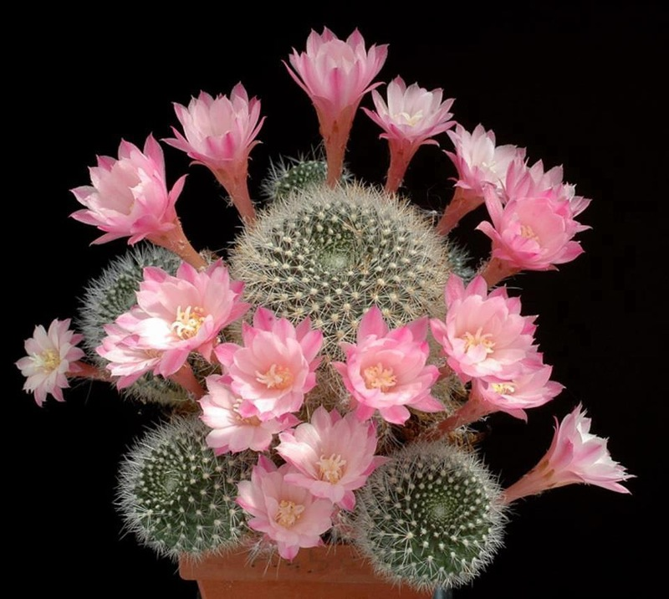
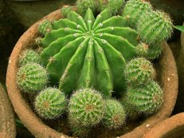
Размножение детками
кактус

